Slide 1



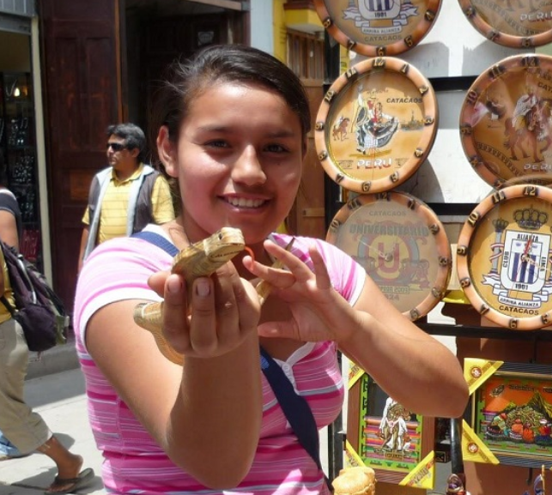
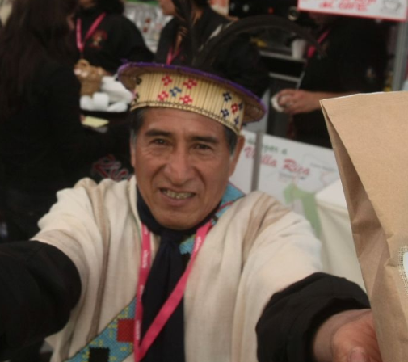

Secretaría de Gobierno Digital
PRESIDENCIA DEL CONSEJO DE MINISTROS
Acercando el Estado al Ciudadano
Fotos: Andina Editora Perú

Slide 2
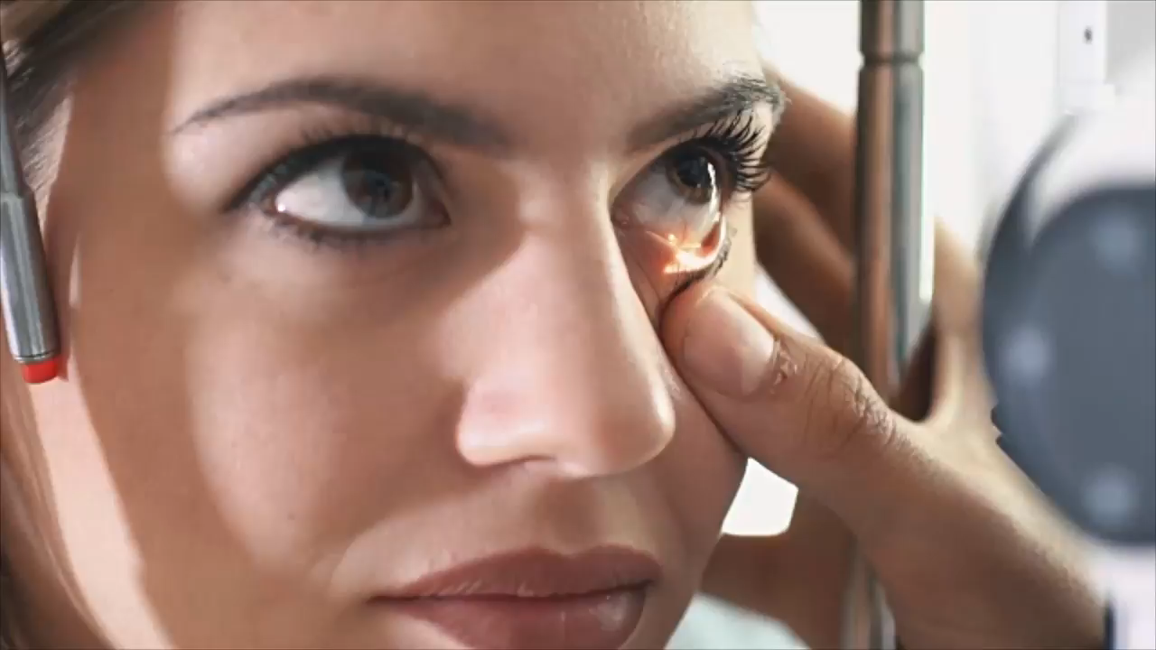

Slide 3

Secretaría de Gobierno Digital
PCM
Secretaría de Gobierno Digital
Rectoría en Materia de Gobierno Digital en el Estado Peruano
Liderazgo en la Transformación Digital en el Estado Peruano
Decreto Legislativo 604
Decreto Supremo 033-2018-PCM
Resolución Ministerial 119-2018-PCM

Slide 4
Contexto País
Notes:
Partimos de la hipótesis de que los jóvenes percibían al Estado como una institución lejana y fraccionada.

Slide 5
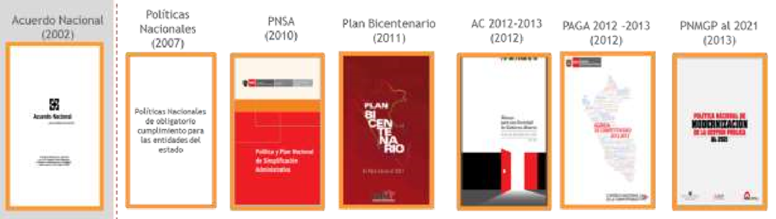
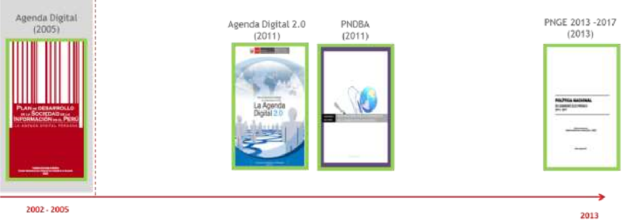
Informe Katz Consejo Nacional de Compettitividad

Slide 6
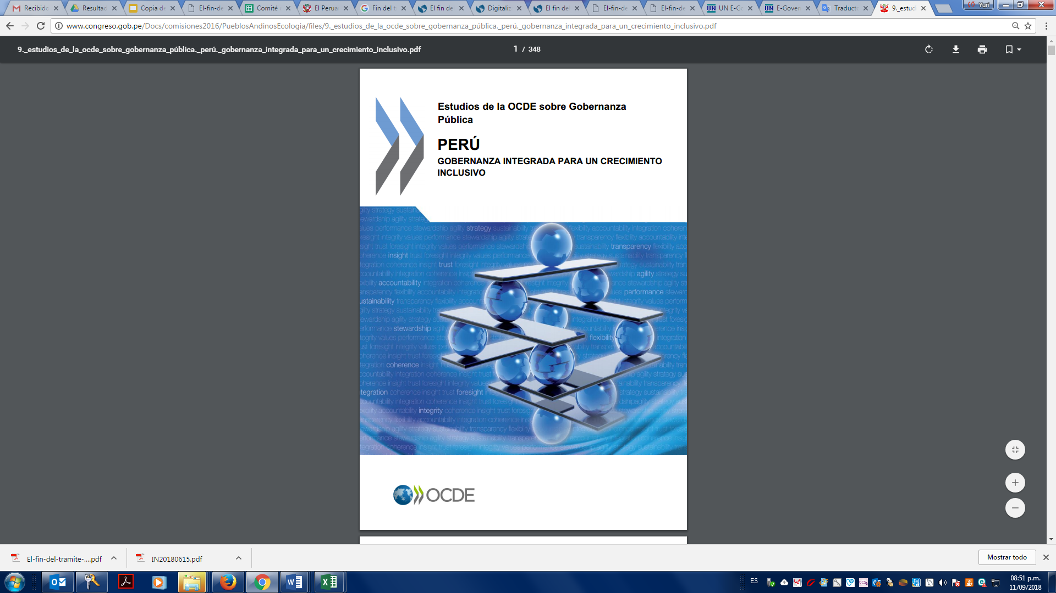
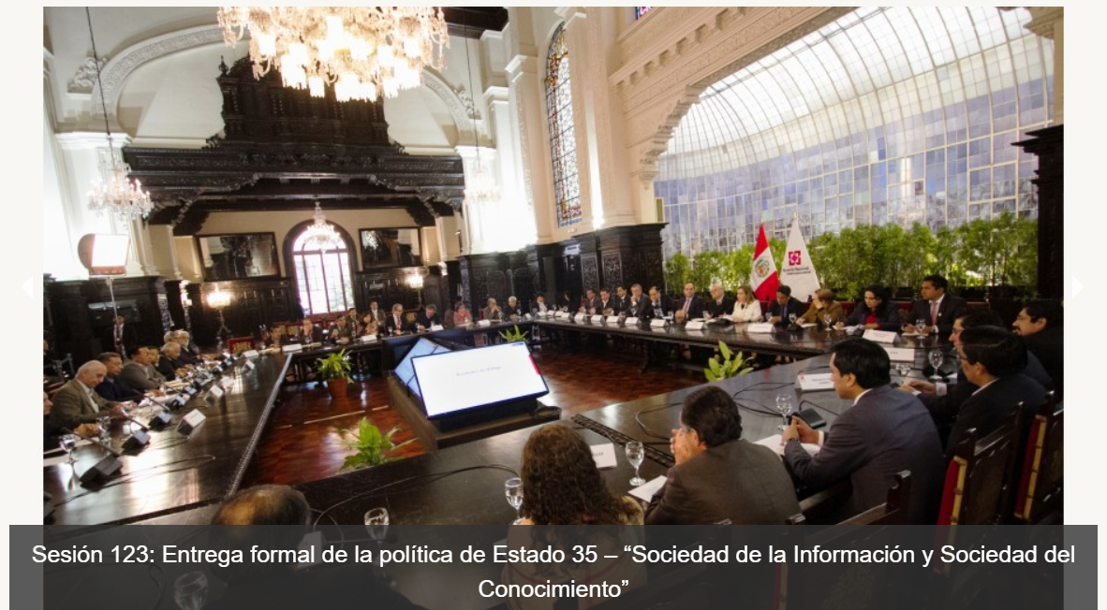
Estrategia Digital en el Centro de Gobierno
Sociedad de la Información y el Conocimiento

Slide 7
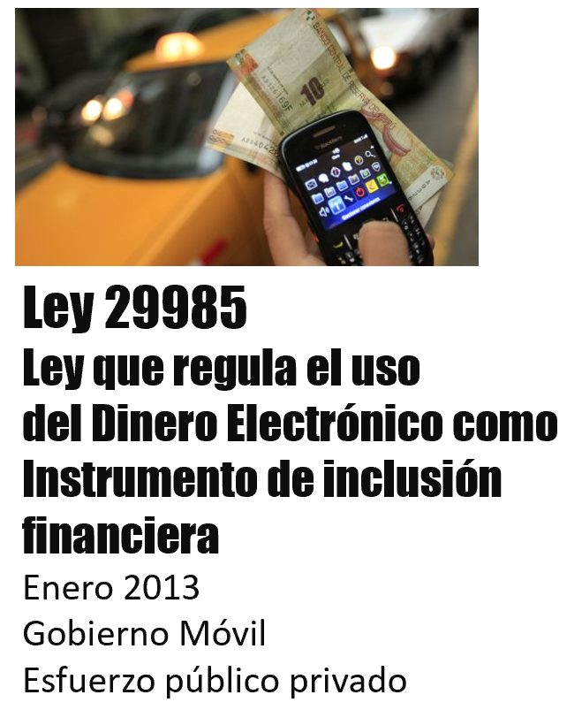
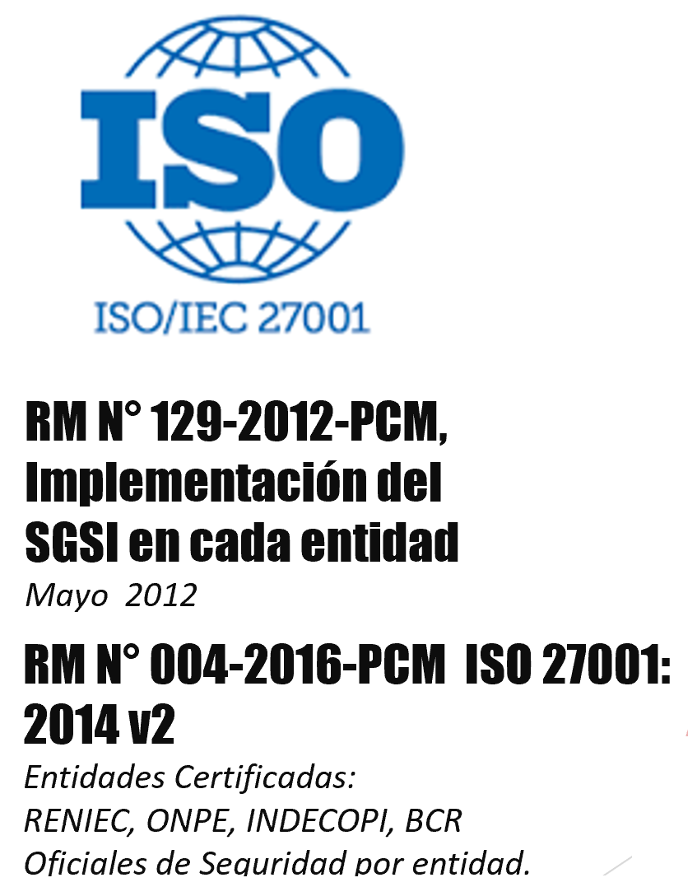
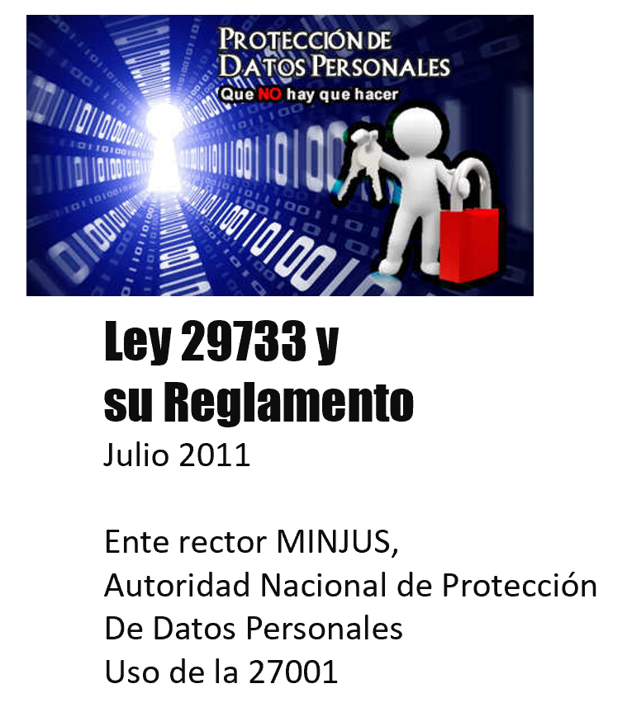
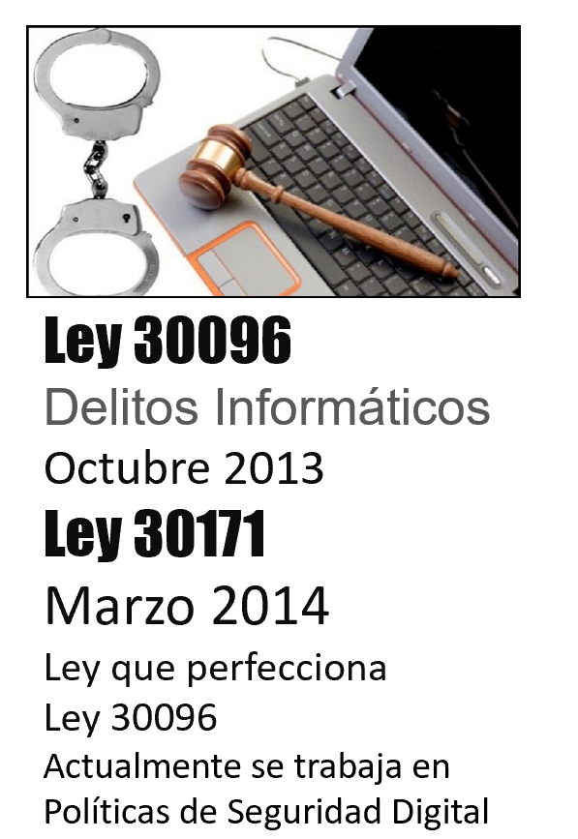
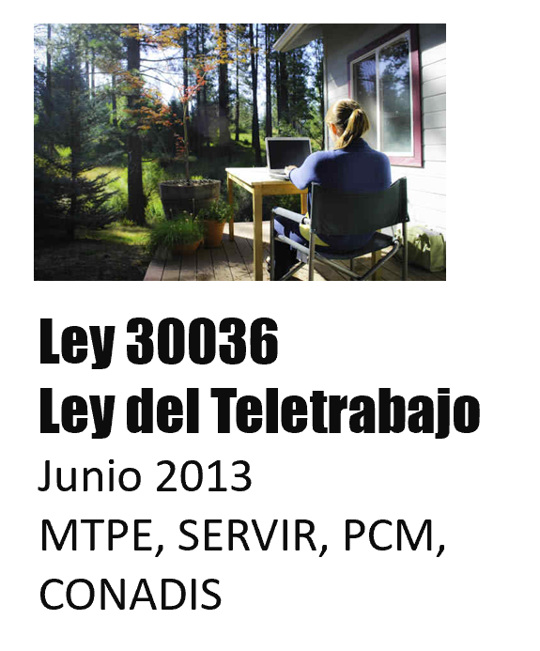
Notes:
Partimos de la hipótesis de que los jóvenes percibían al Estado como una institución lejana y fraccionada.

Slide 8
Retos del País en Materia Digital
Notes:
Partimos de la hipótesis de que los jóvenes percibían al Estado como una institución lejana y fraccionada.

Slide 9
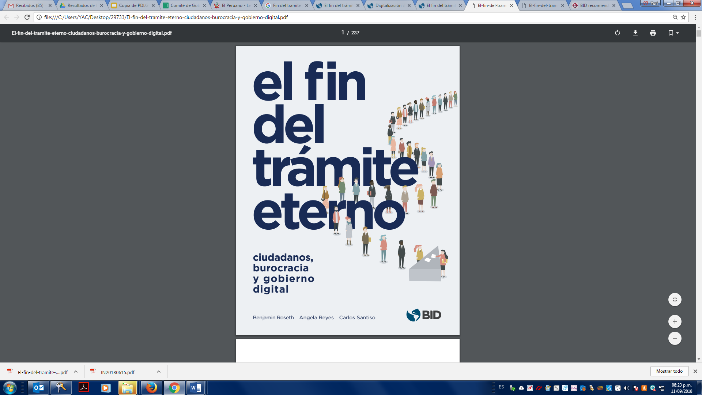
El libro de centra en la unidad más pequeña
de la política pública
el trámite
El trámite
es lo que conecta
a los ciudadanos
con el Estado
9

Slide 10
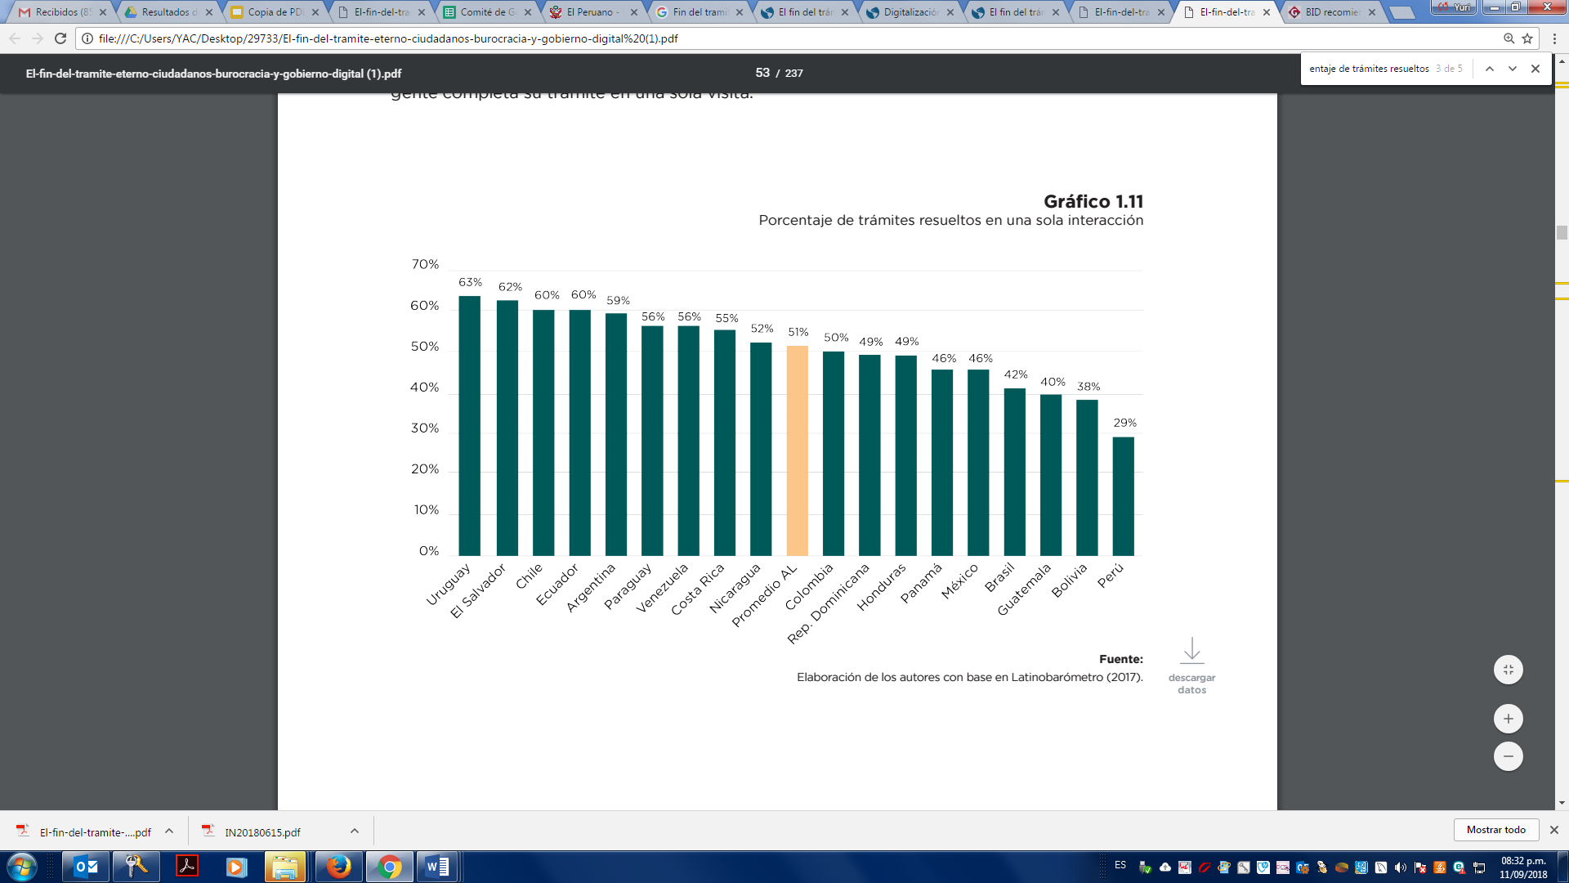
Notes:
Partimos de la hipótesis de que los jóvenes percibían al Estado como una institución lejana y fraccionada.

Slide 11
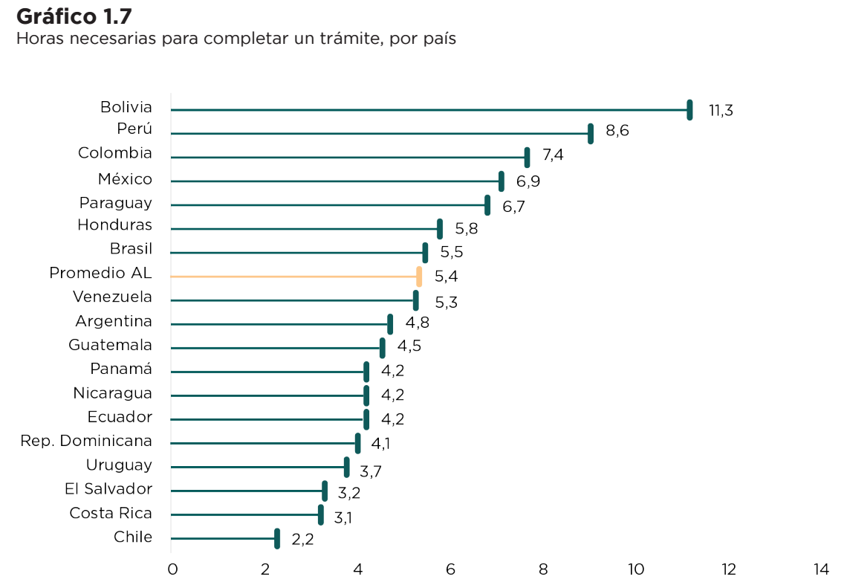
Notes:
Partimos de la hipótesis de que los jóvenes percibían al Estado como una institución lejana y fraccionada.

Slide 12
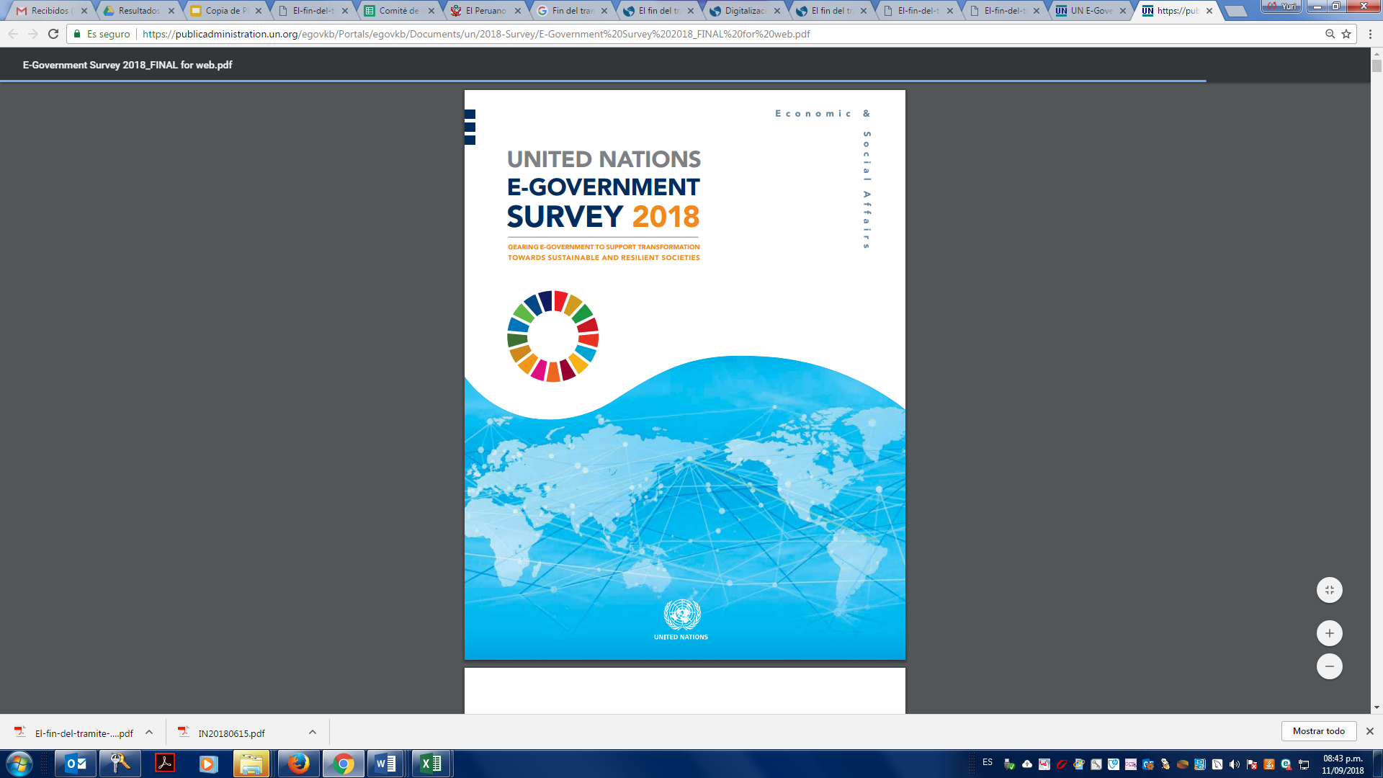
La ONU mide el
Índice de Desarrollo de Gobierno Digital, a nivel mundial
Notes:
Partimos de la hipótesis de que los jóvenes percibían al Estado como una institución lejana y fraccionada.

Slide 13
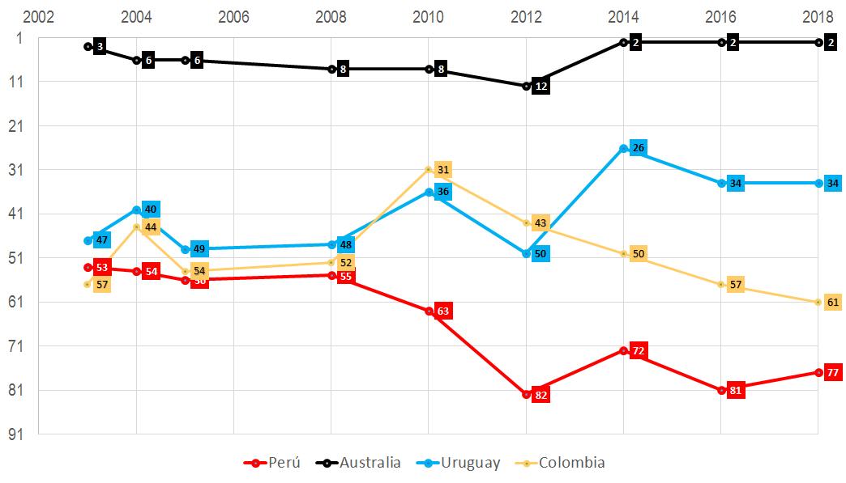
Perú posición 77 de 193 economías en gobierno digital
Notes:
Partimos de la hipótesis de que los jóvenes percibían al Estado como una institución lejana y fraccionada.

Slide 14
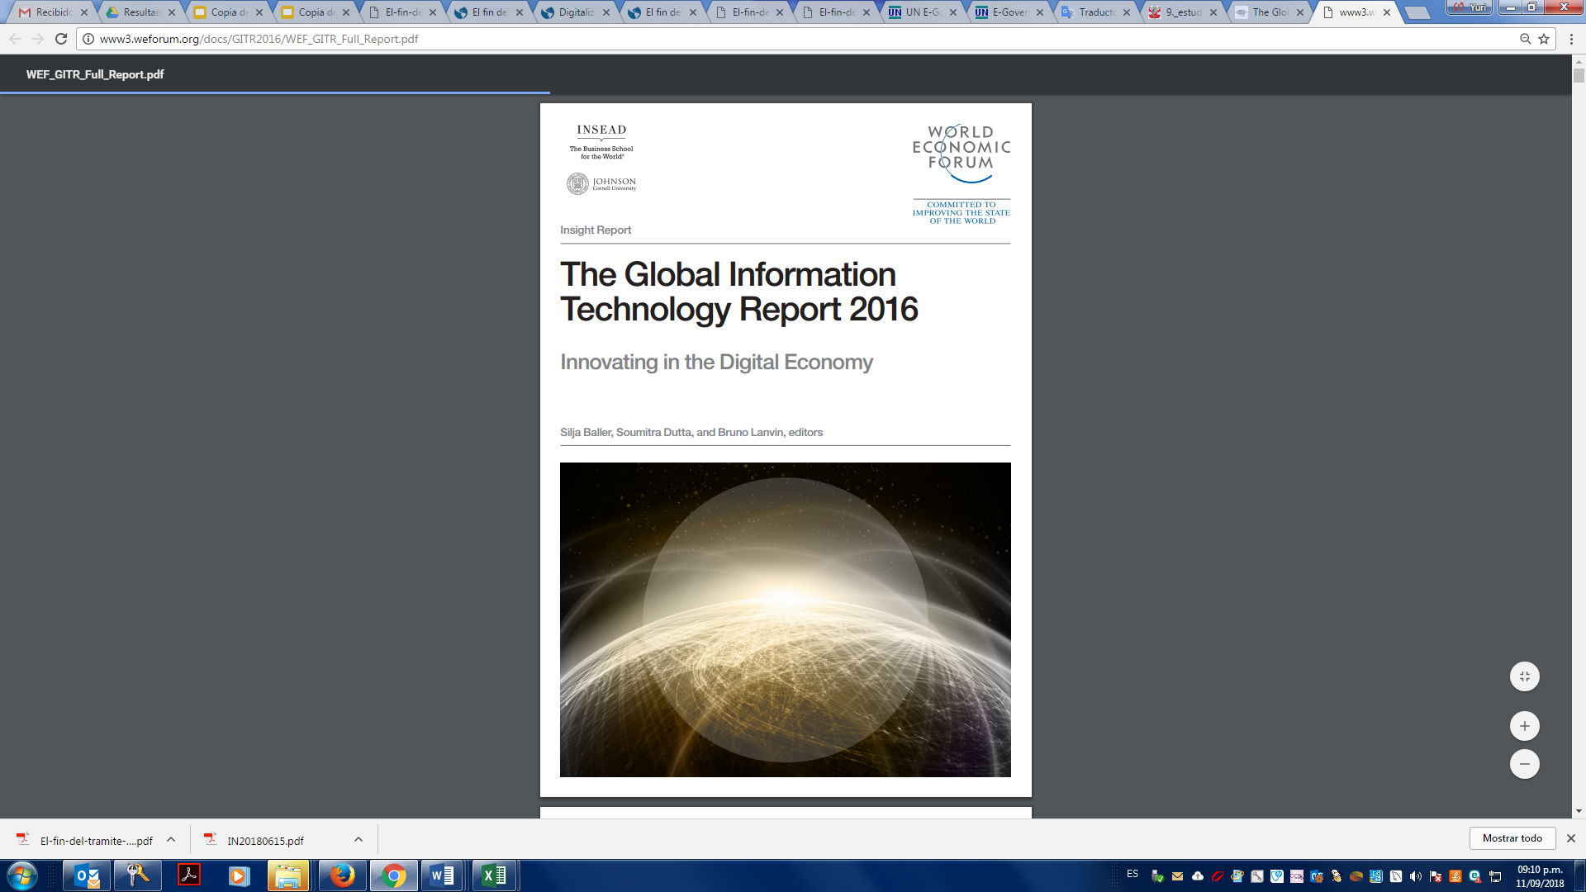
El WEF mide
el nivel de aprovechamiento de las tecnologías digitales en beneficio del desarrollo económico y social
Notes:
Partimos de la hipótesis de que los jóvenes percibían al Estado como una institución lejana y fraccionada.

Slide 15
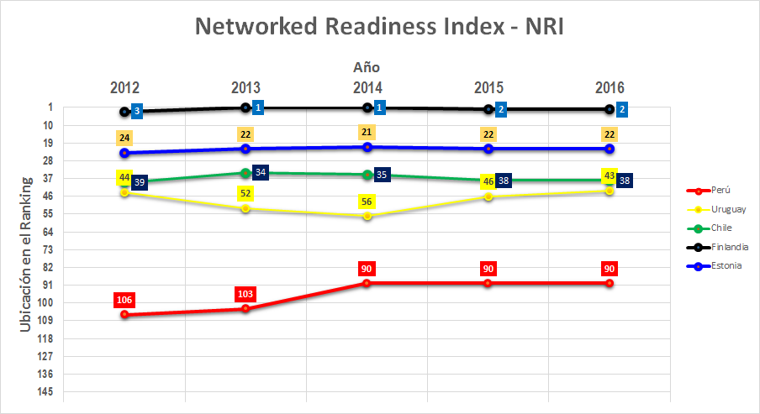
Perú posición 90 de 139 economías en uso de tecnología para el desarrollo
Notes:
Partimos de la hipótesis de que los jóvenes percibían al Estado como una institución lejana y fraccionada.

Slide 16

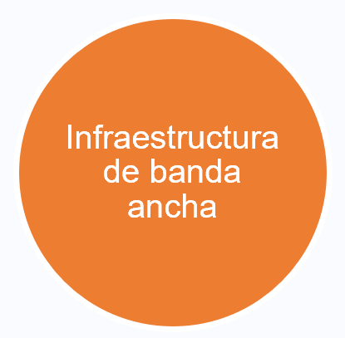

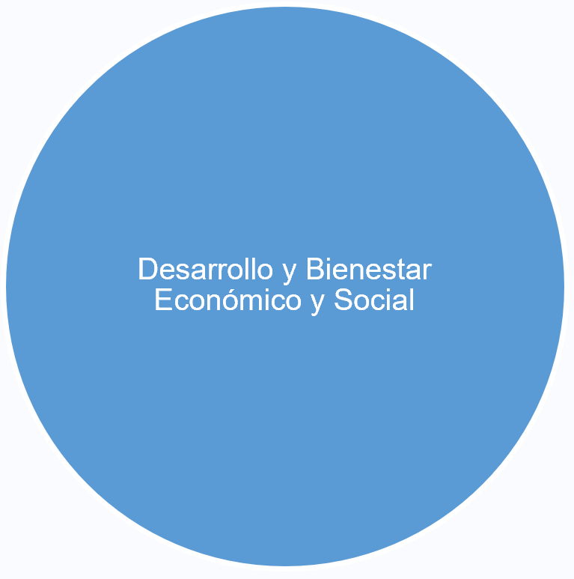




ECONOMÍA DIGITAL

Slide 17
“La economía digital involucra
la adaptación de los actores de la economía tradicional (personas, empresas, gobiernos)
a las nuevas posibilidades de las tecnologías digitales.
Estas nuevas posibilidades son capaces de transformar
la manera general como vivimos.
En esta nueva economía
el conocimiento, la innovación y la información
son valores importantes,
no medibles en términos de riqueza,
pero fundamentales para la competitividad y rentabilidad.”
Marketing de Economía Digital. https://unimooc.com/

Slide 18
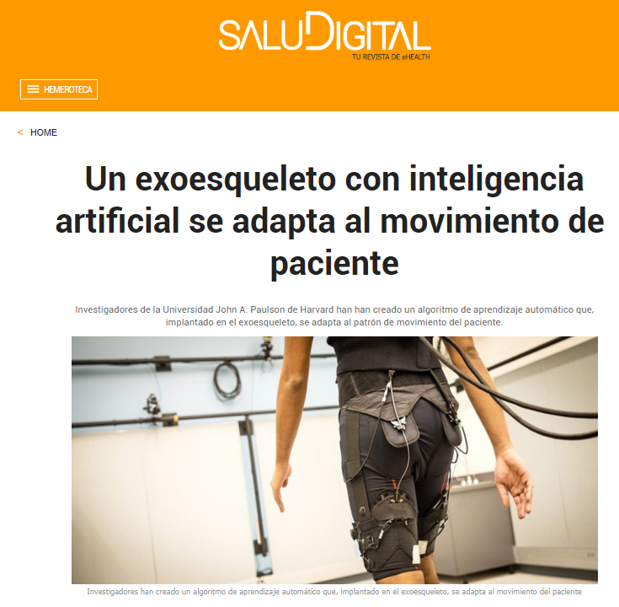
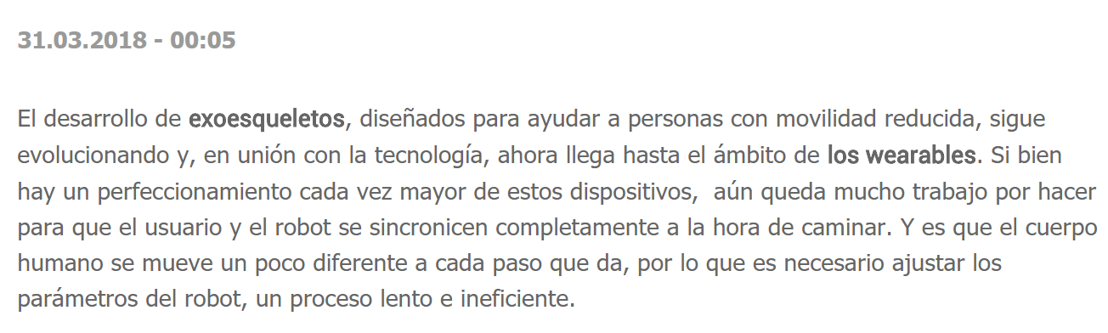
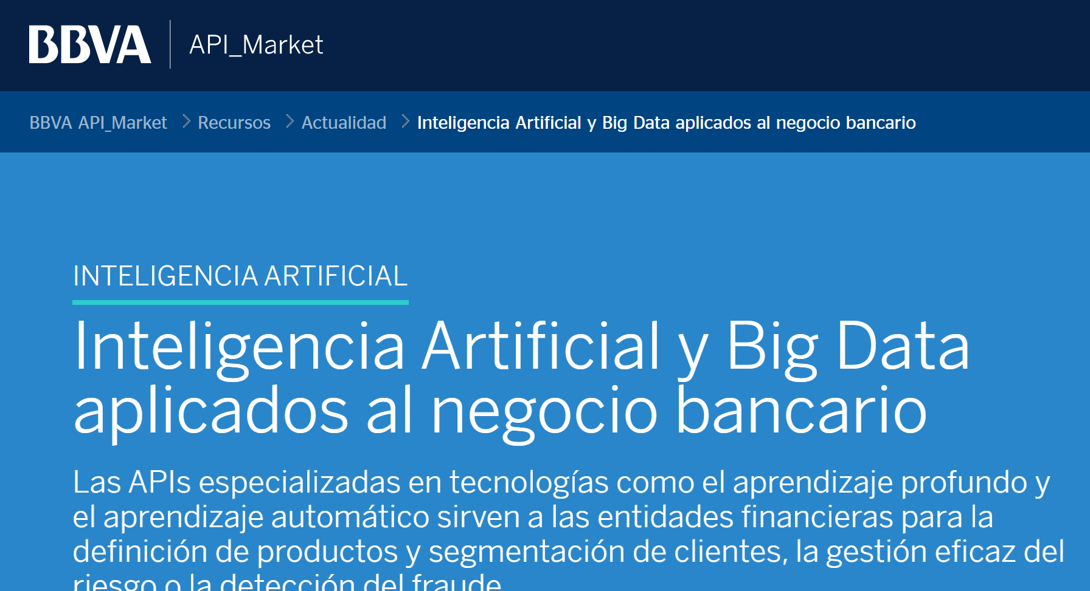
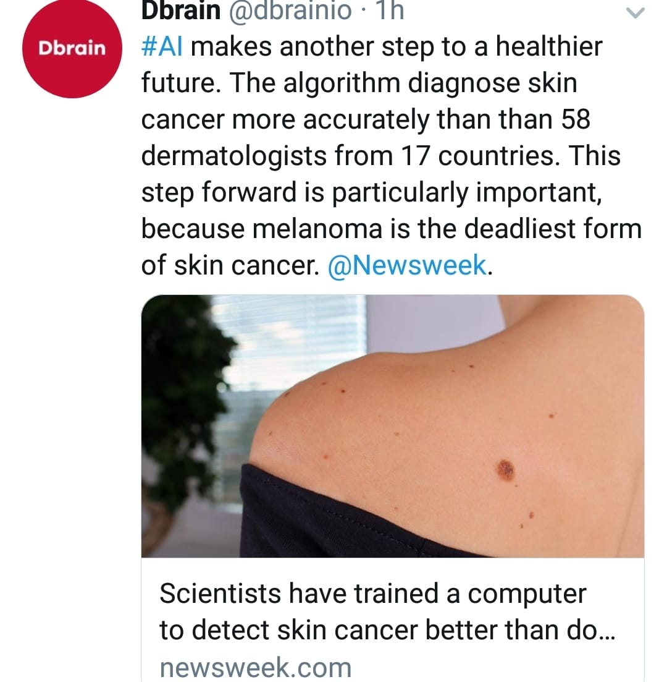
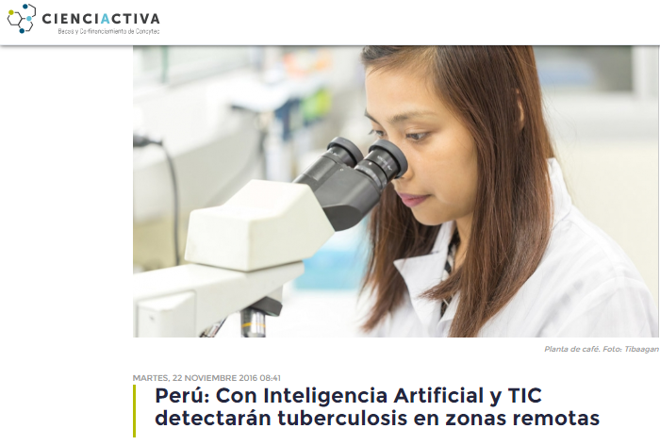
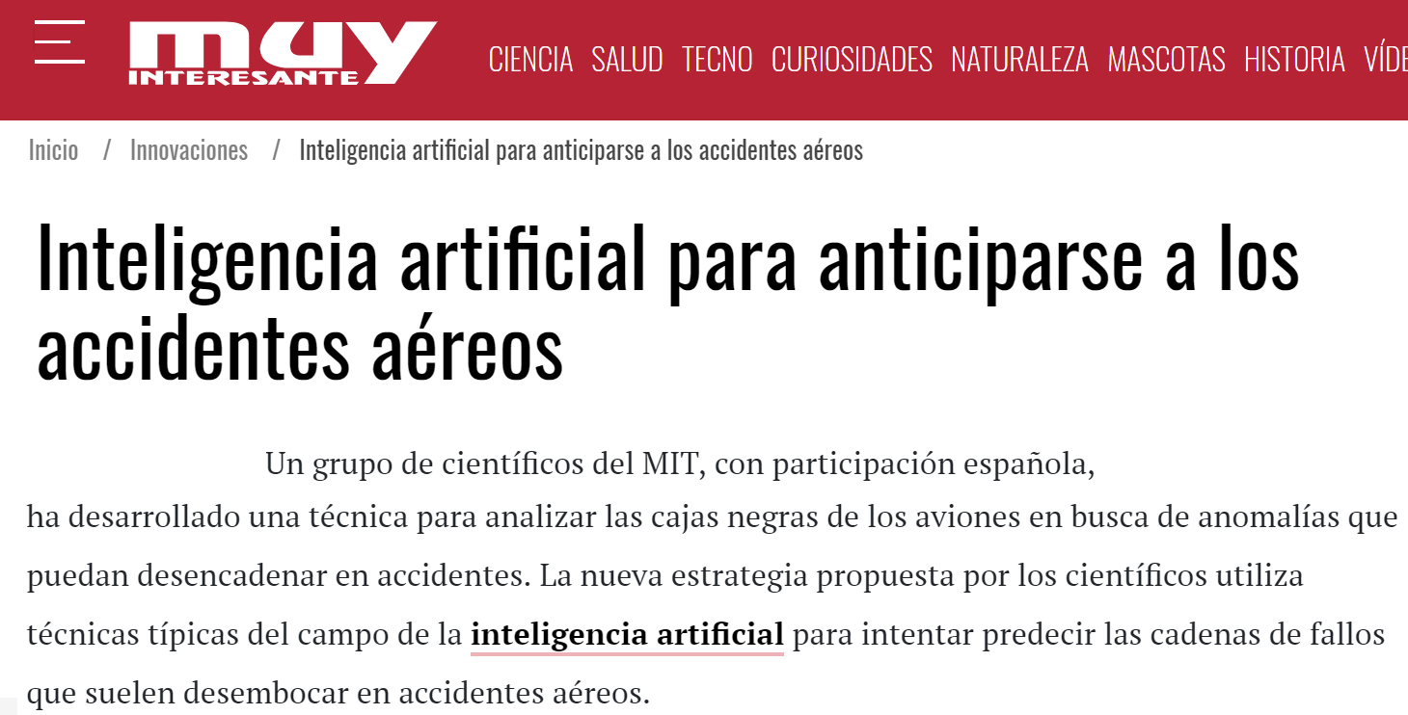
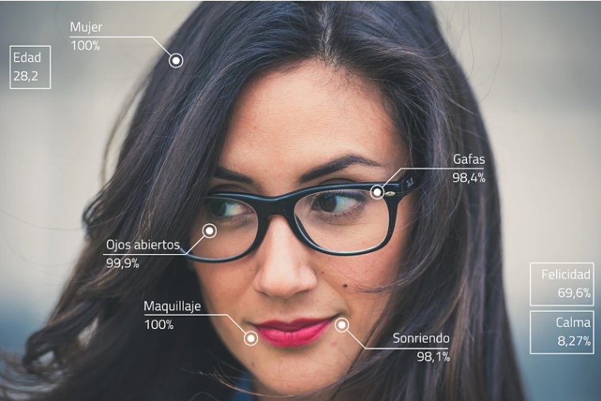
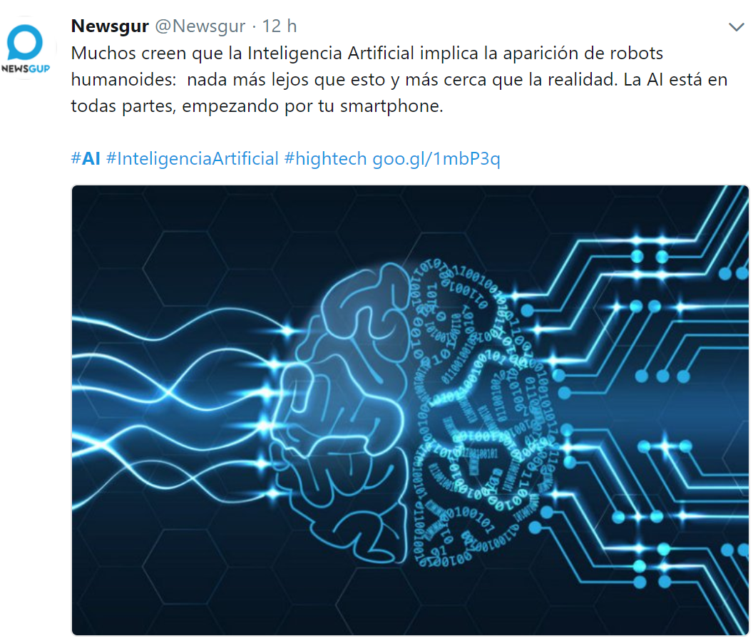
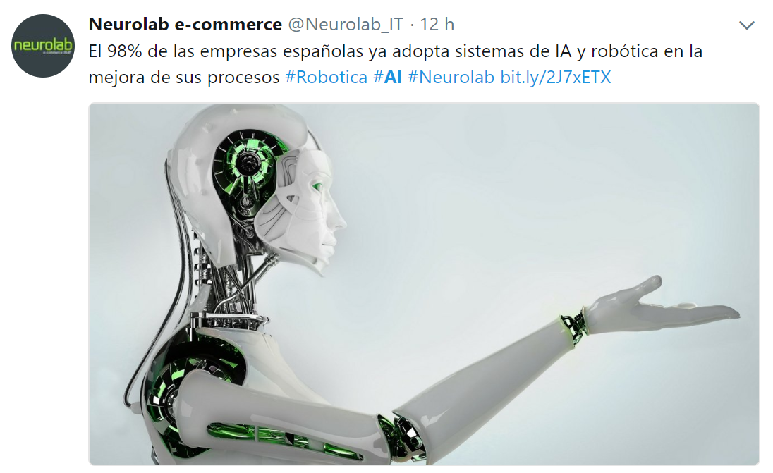
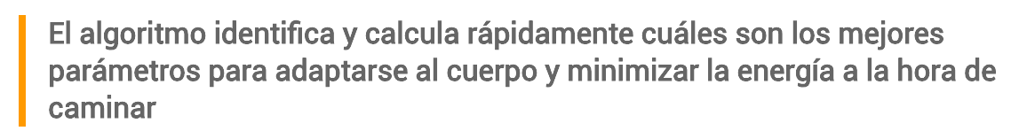

Slide 19
Transformación Digital del Estado
Notes:
Partimos de la hipótesis de que los jóvenes percibían al Estado como una institución lejana y fraccionada.

Slide 20
Visión
“Gobierno Digital se define como
el uso integral de la tecnología en las entidades públicas
con el objetivo de lograr un Estado Digital
transparente, eficiente, seguro, productivo
y cercano a nuestros ciudadanos”
Al 2030, todos los ciudadanos mejoran su calidad de vida
mediante el aprovechamiento de las tecnologías digitales
desplegadas en un Estado Digital

Slide 21
Gestión
REGULACIÓN DIGITAL
TECNOLOGÍA DIGITAL
SERVICIOS DIGITALES

Slide 22

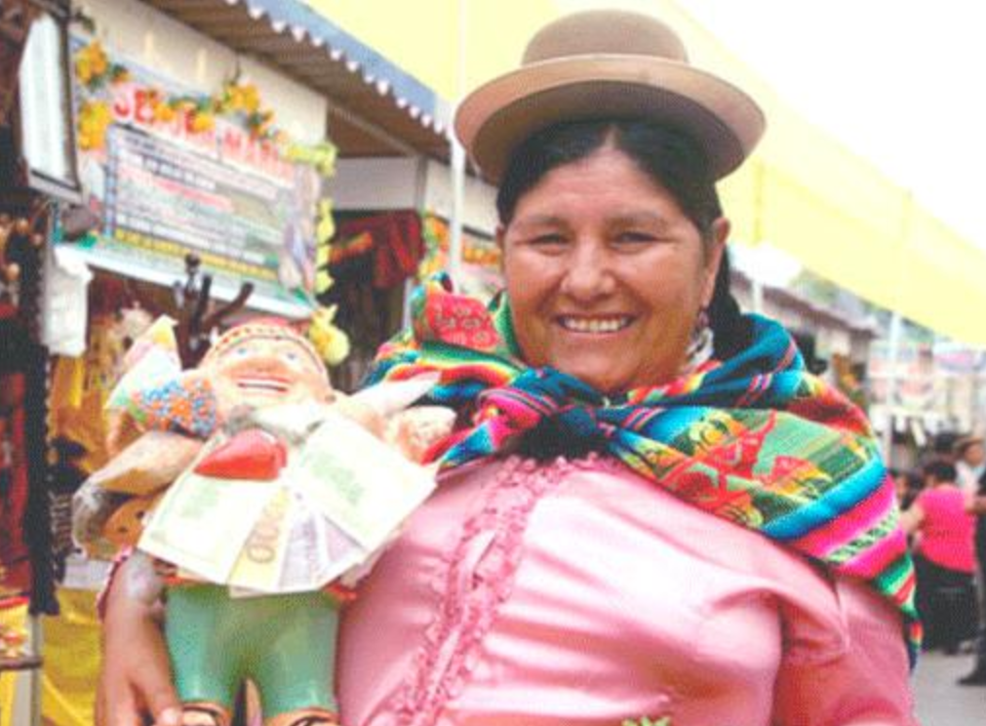
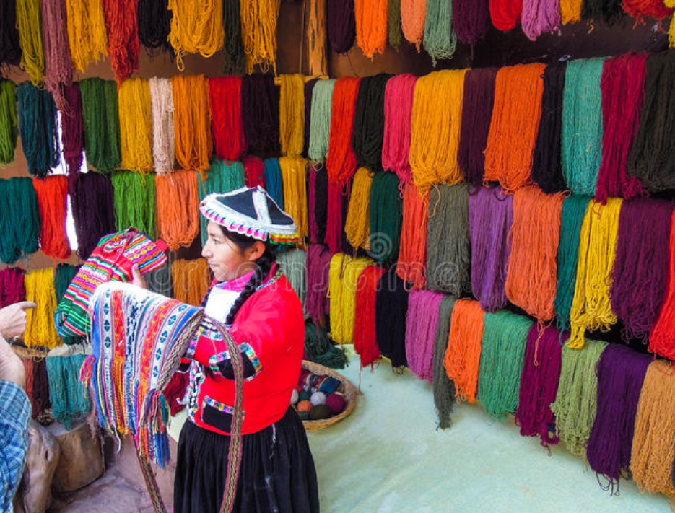
Transformación
Necesito tener un negocio propio
Necesito sacar adelante a mi familia
Necesito estudiar para ser alguien en la vida

Slide 23
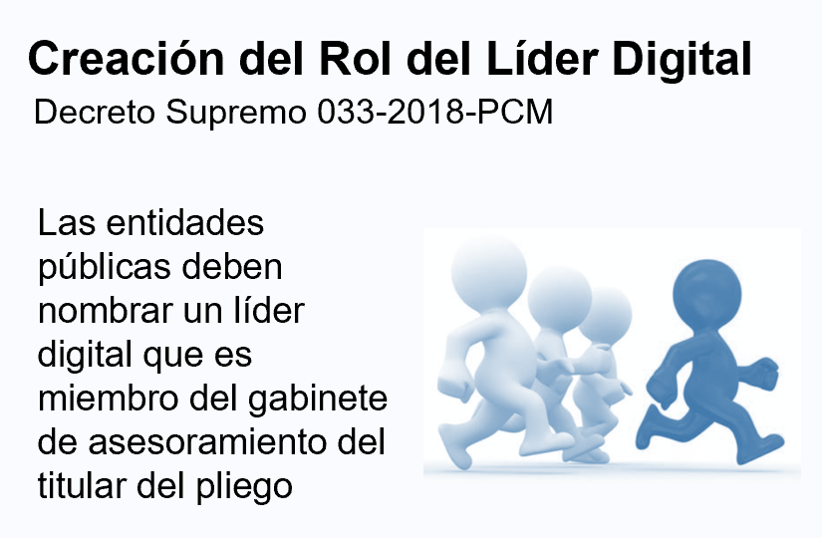
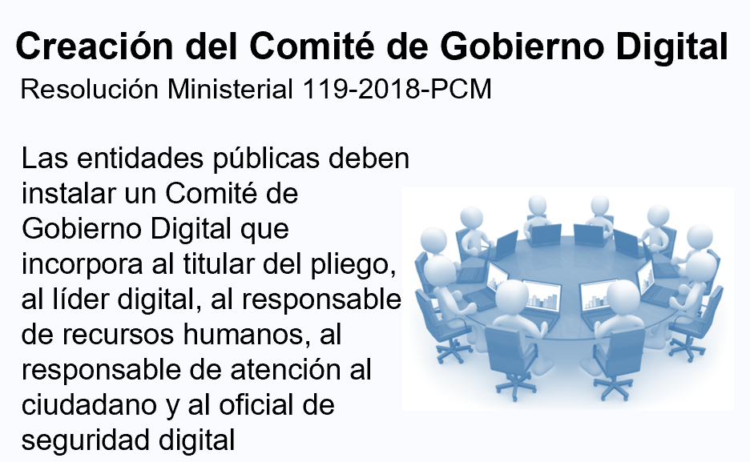
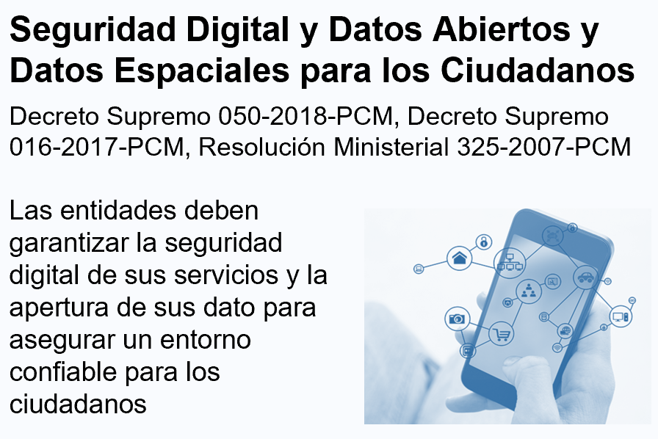
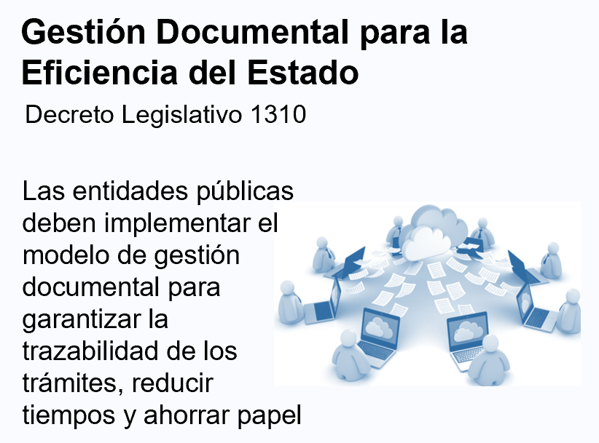
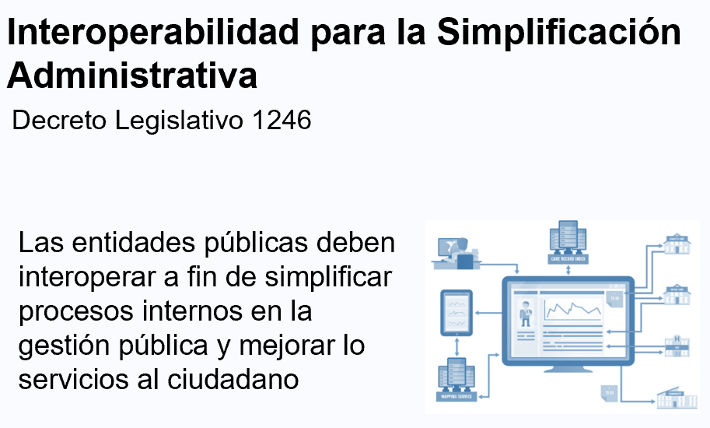
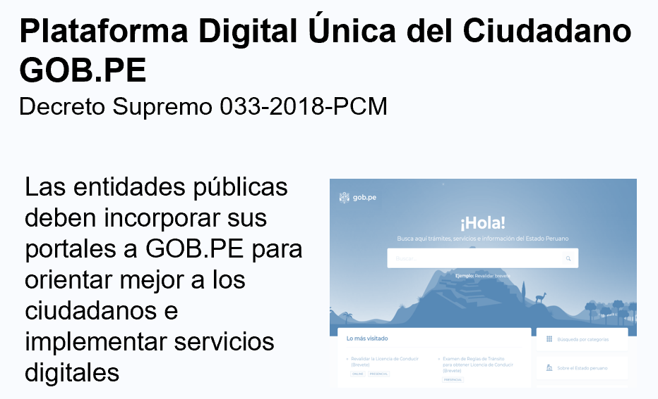
Ejecución

Slide 24

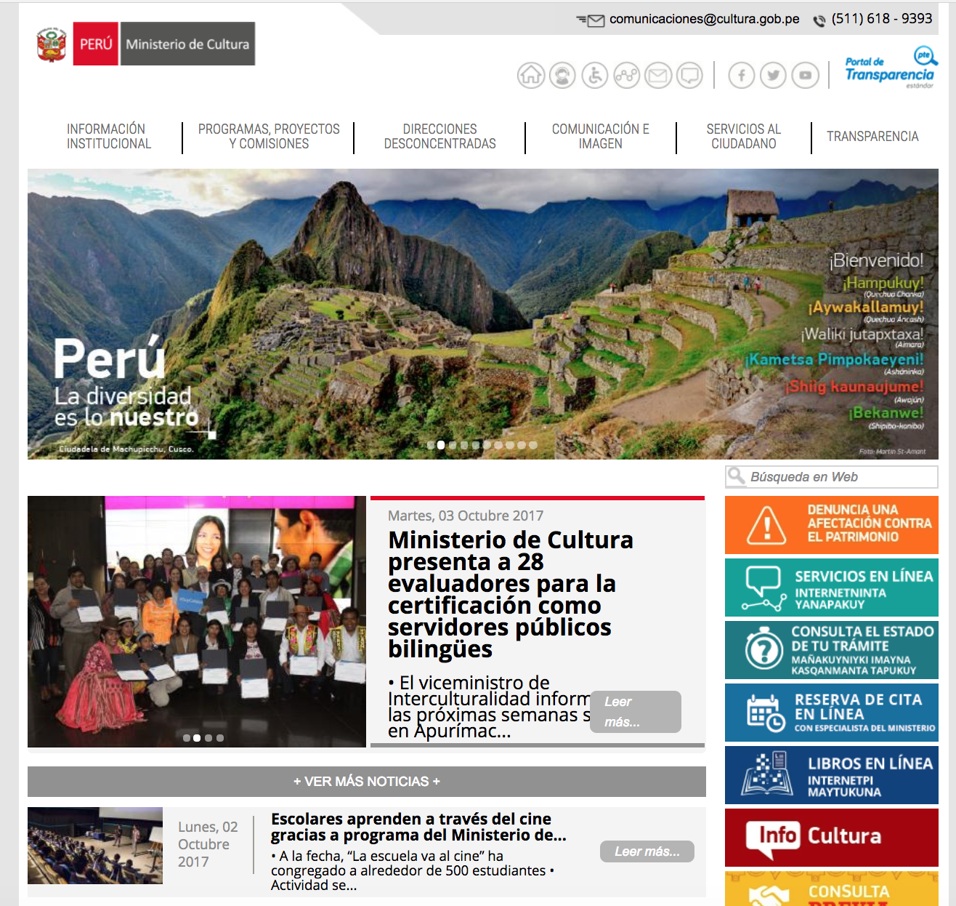

Slide 25
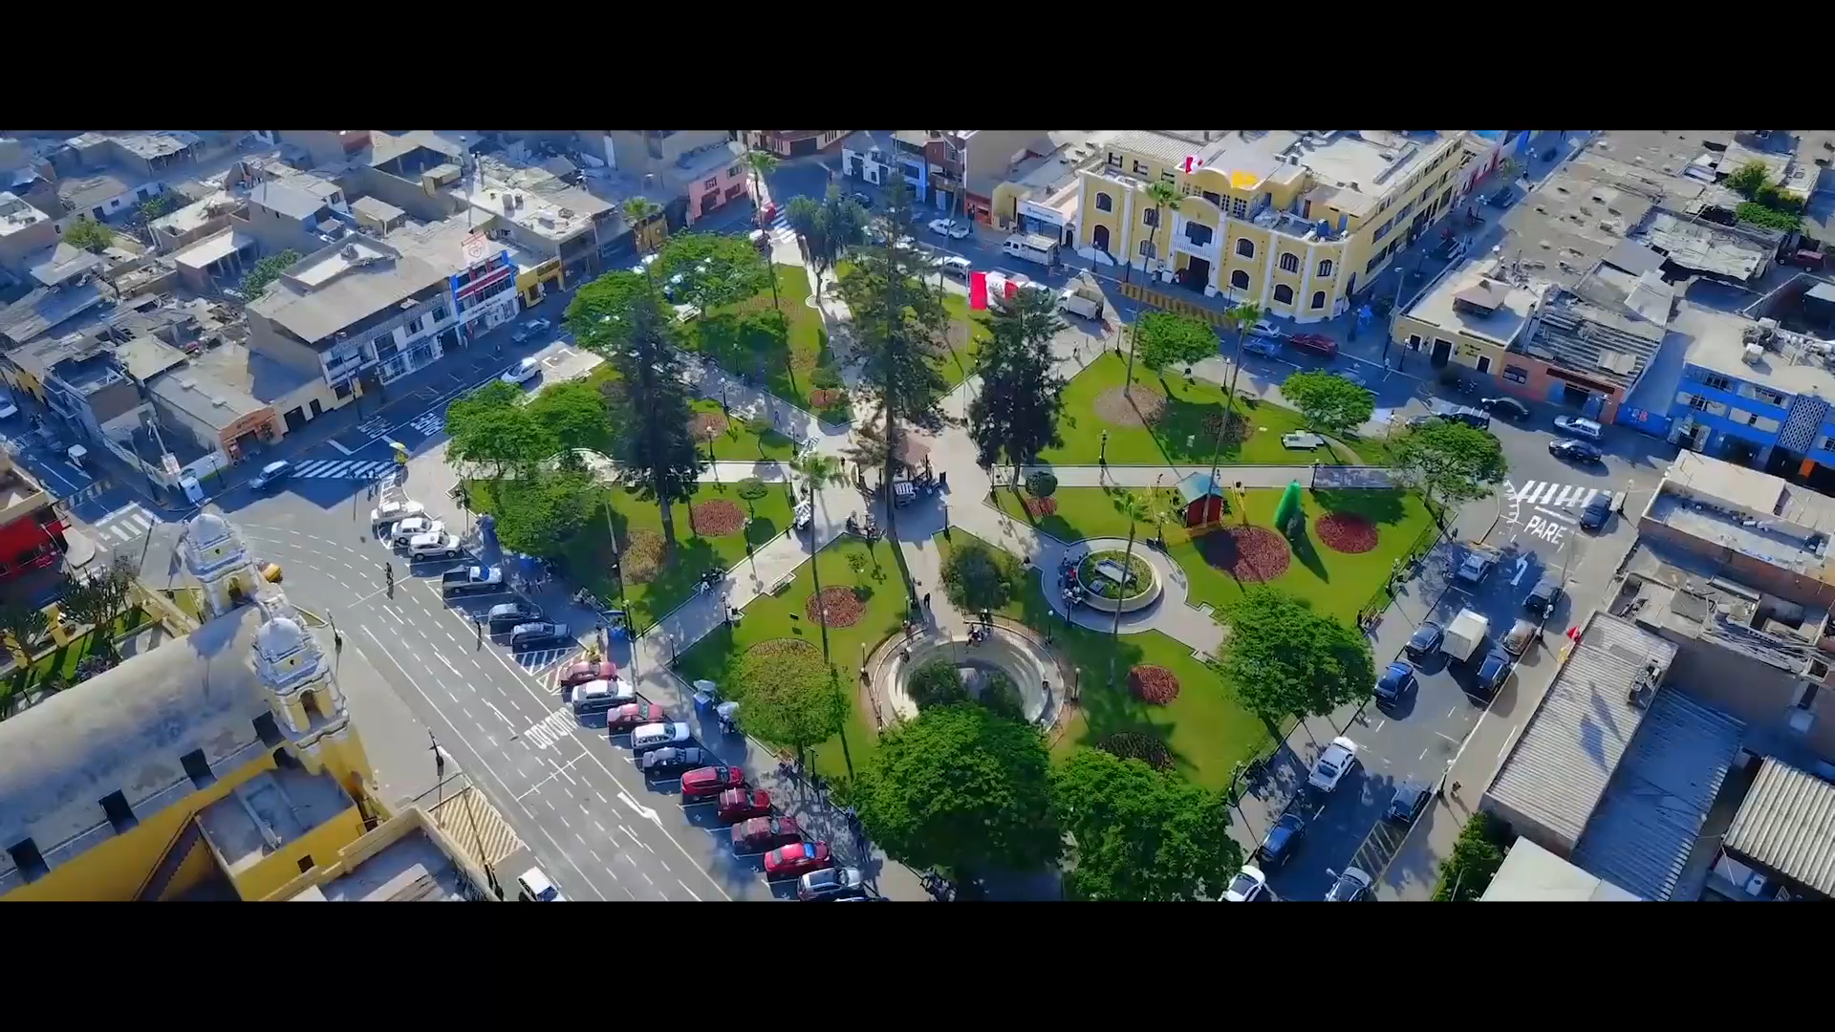

Slide 26
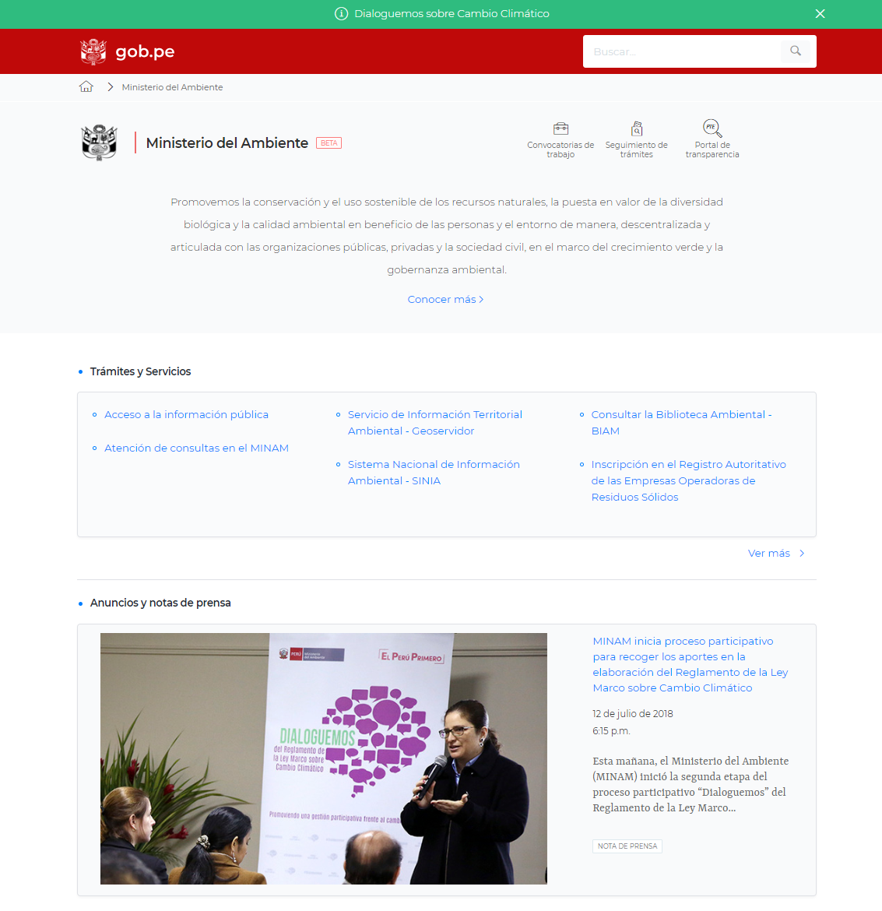
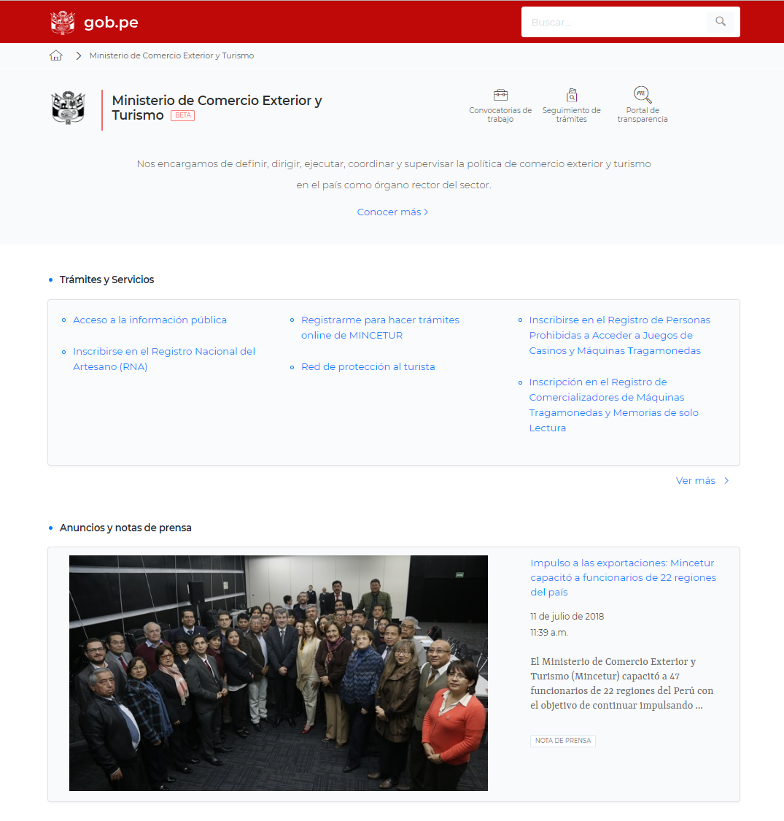
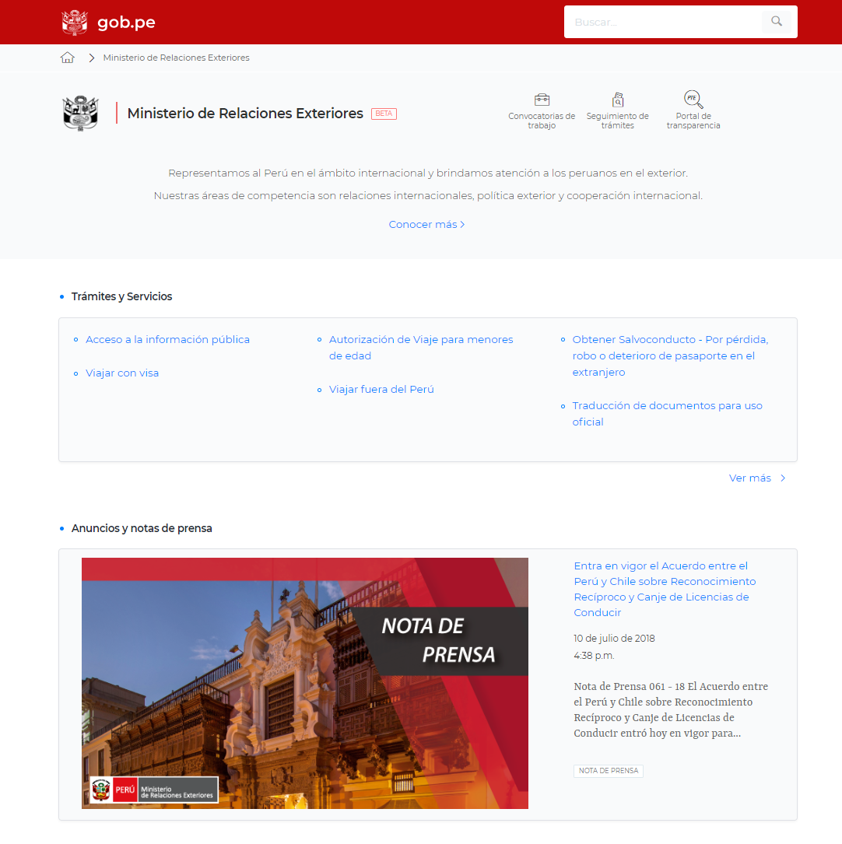
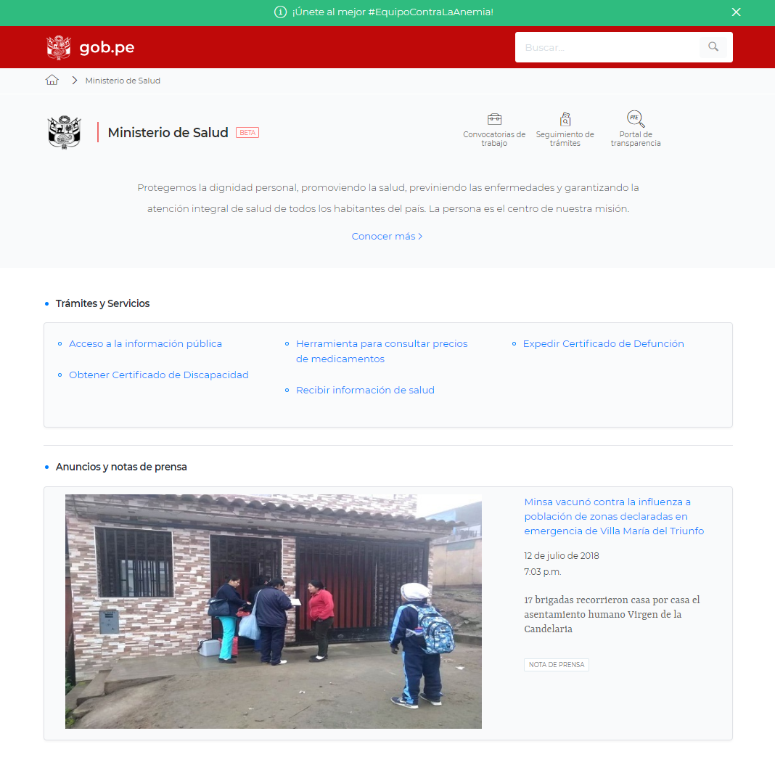
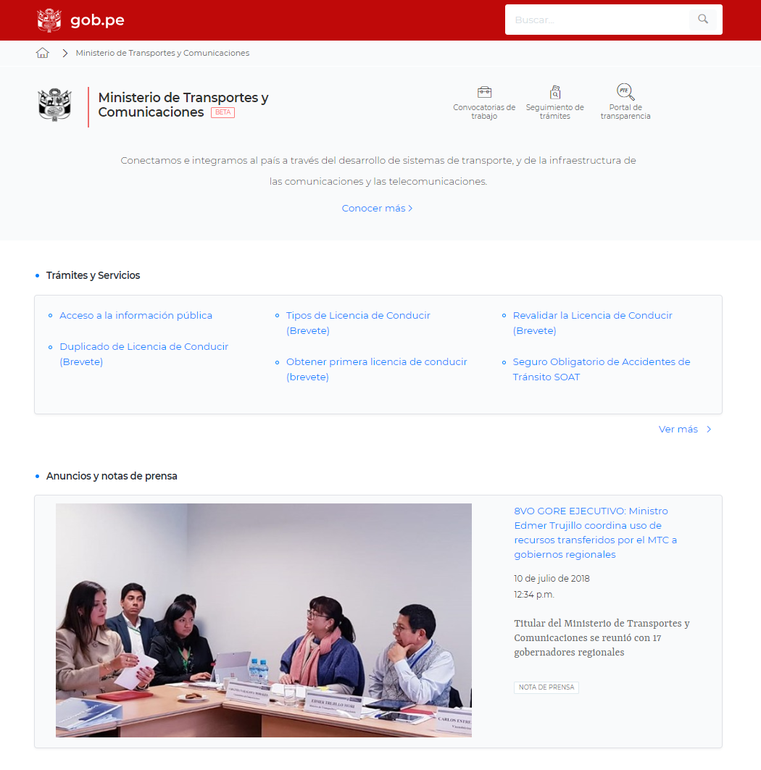
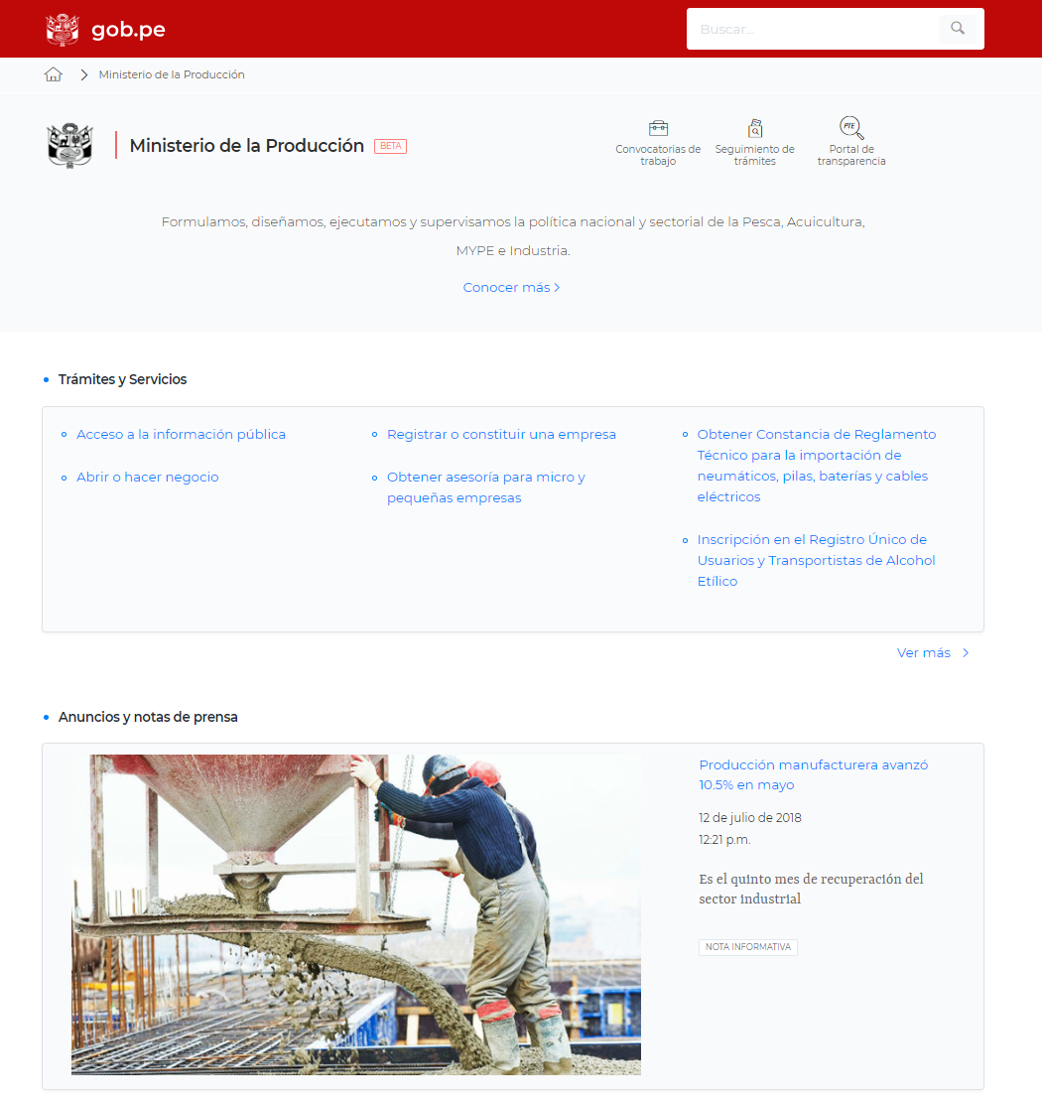
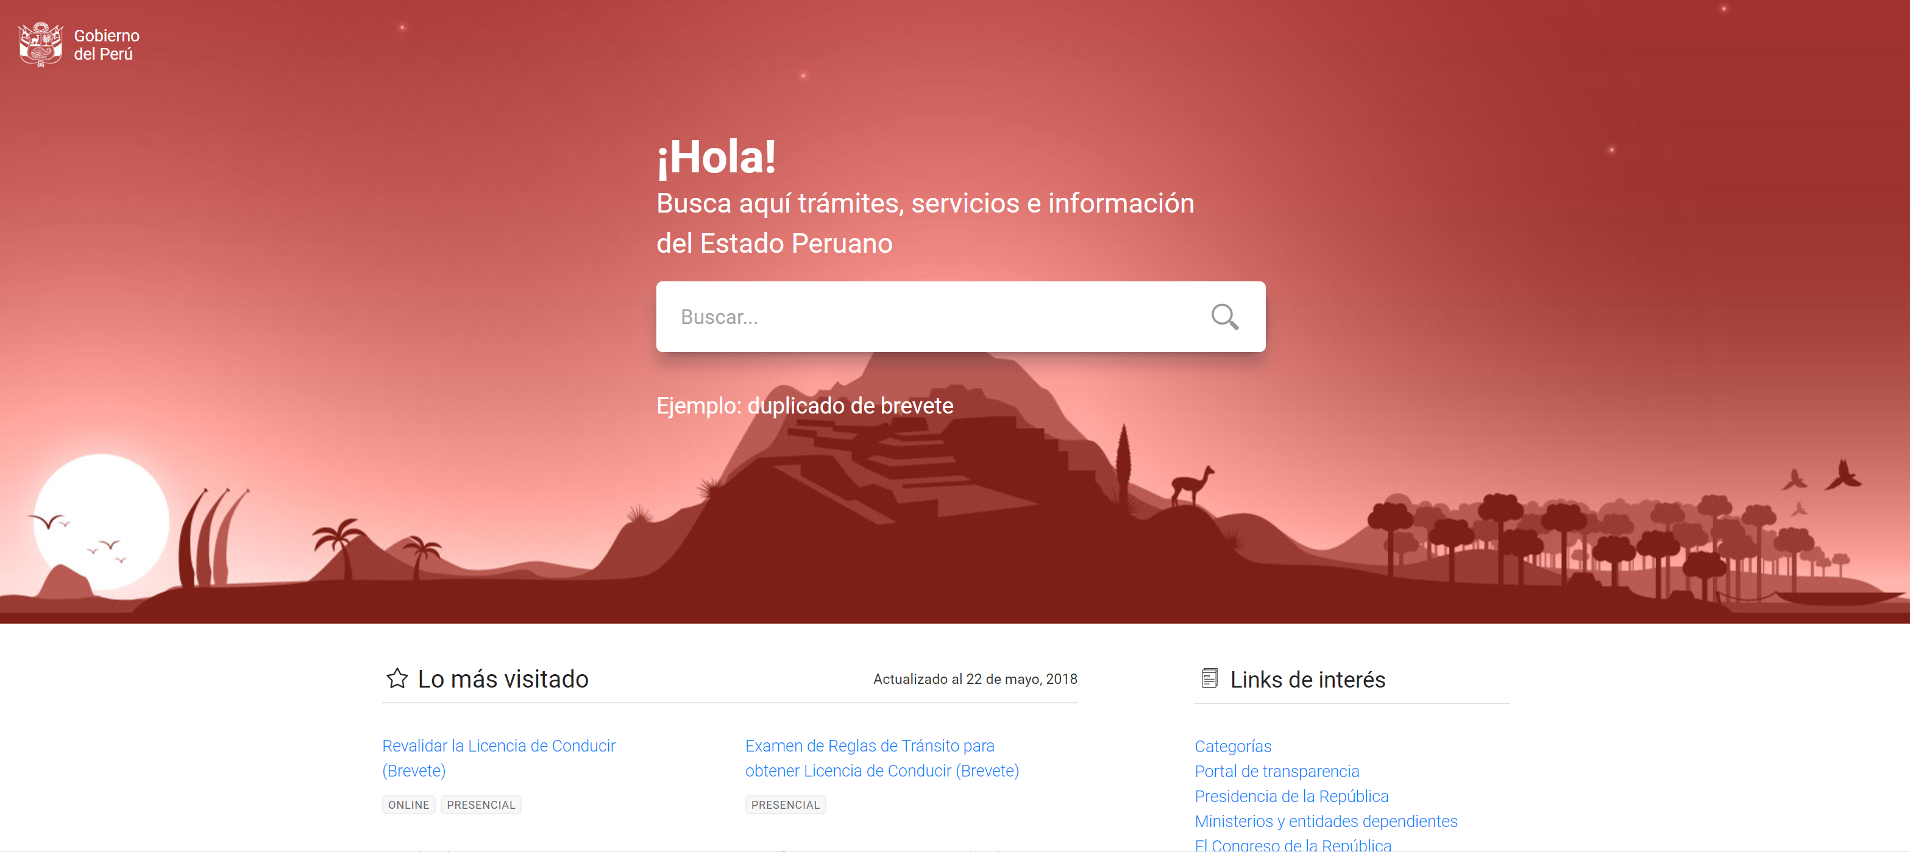
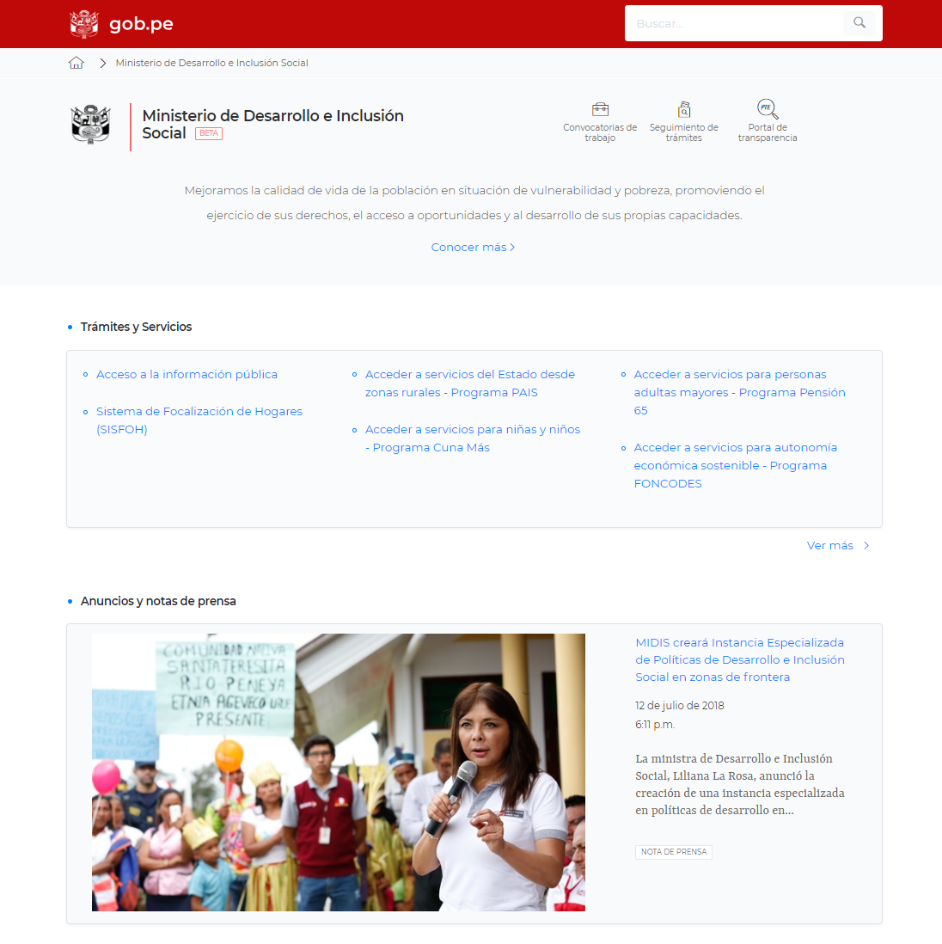
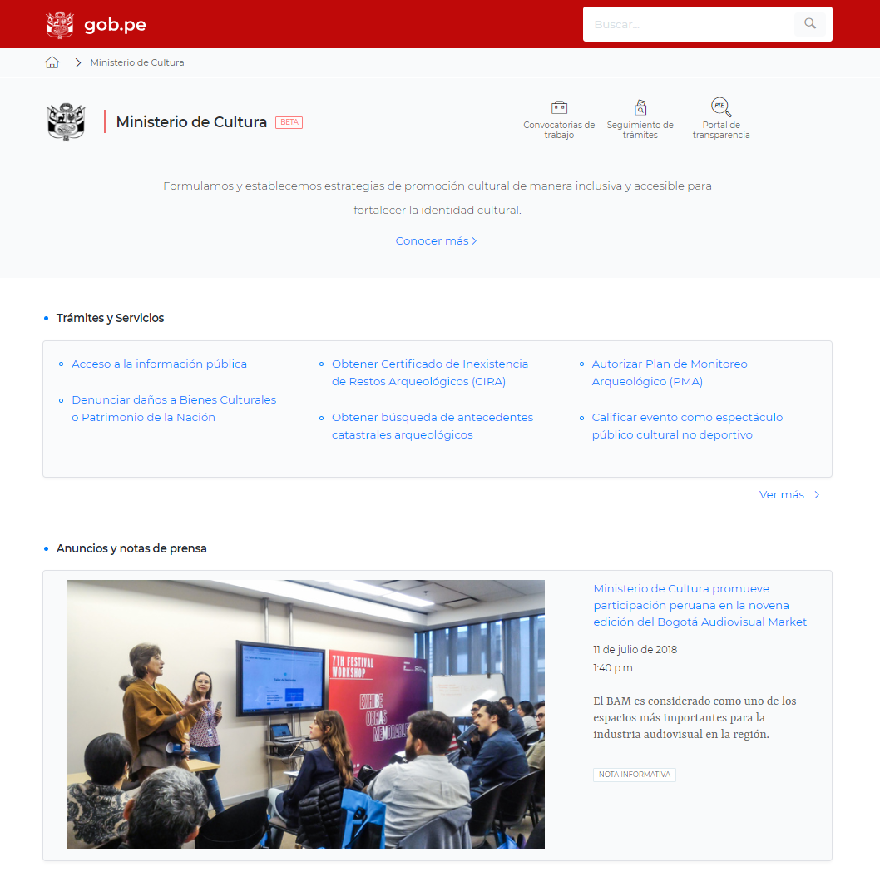



Slide 27



Slide 28





LEY DE GOBIERNO DIGITAL
SERVICIOS DIGITALES ORIENTADOS AL CIUDADANO
SERVICIOS DIGITALES ORIENTADOS A LOS CIUDADANOS
Notes:
Partimos de la hipótesis de que los jóvenes percibían al Estado como una institución lejana y fraccionada.

Slide 29
CIUDADANÍA DIGITAL
INCLUSIÓN DIGITAL
SOCIEDAD DEL CONOCIMIENTO
ECONOMÍA DIGITAL
Notes:
Partimos de la hipótesis de que los jóvenes percibían al Estado como una institución lejana y fraccionada.

Slide 30






Notes:
Partimos de la hipótesis de que los jóvenes percibían al Estado como una institución lejana y fraccionada.

Slide 31



Slide 32
Secretaría de Gobierno Digital
Marushka Chocobar
994604896
@mchocobar
mchocobar@pcm.gob.pe
Fotos: Andina Editora Perú

